Slide 1
История Беларуси, 9 класс
КРОССВОРД
Германский оккупационный режим
Notes:
https://learningapps.org/watch?v=p18ukpapc19

Slide 2
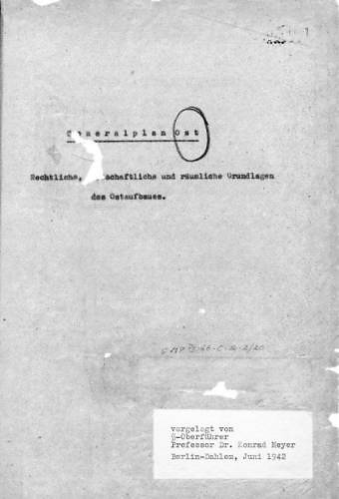
План «Ост»
Генеральный план «Ост»
План «Ост» - план гитлеровской Герма-нии, предусматривавший колонизацию и германизацию территории Восточной Европы, в том числе БССР.
В соответствии с планом «Ост», разработанным накануне нападе-ния на СССР, гитлеровцы предпола-гали уничтожить или принудитель-но выселить 75% белорусов, рус-ских и украинцев. Остальные 25% жителей Беларуси подлежали оне-мечиванию и использованию в ка-честве рабочей силы. Евреев и цы-ган, проживавших в Беларуси, ожи-дало полное уничтожение.

Slide 3
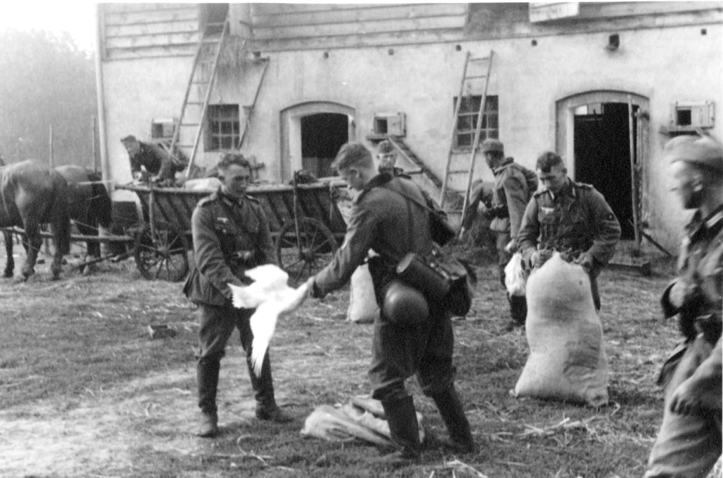
Германский «новый порядок»
«Новый порядок»
Гитлеровские захватчики грабили население, забирали сырьё, промыш-ленную продукцию, культурные ценности. Силой оружия, за низкую плату они принуждали людей работать по 12-14 часов в сутки, платить налоги, сдавать сельскохозяйственные продукты.

Slide 4
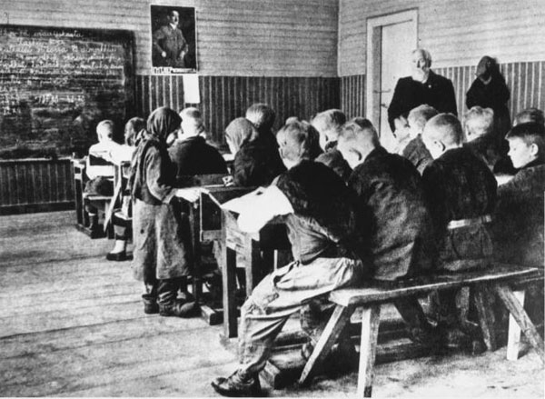
Германский «новый порядок»
Урок в школе на оккупированной территории
Экономическое угнетение сопровождалось духовным. В системе школьно-го образования, действовавшей на оккупированной территории, учебный процесс имел прогерманскую и профашистскую направленность. В классе должен был висеть портрет А.Гитлера. Учителю, входящему в класс, необ-ходимо было приветствовать учащихся поднятой правой рукой с возгла-сом «Хайль Гитлер!» или «Жыве Беларусь!». Ученики должны были также отвечать учителю. Перед началом урока проводились беседы о биографии Гитлера и его соратников, о жизни народов в Новой Европе, победах вер-махта.

Slide 5
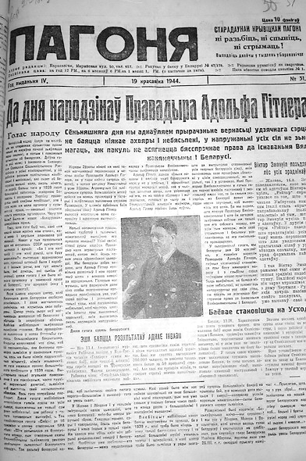
Германский «новый порядок»
Периодическая печать на оккупированной территории Беларуси
На уроках природоведения учащиеся должны были усвоить темы «Поня-тие о расах», «Характеристика рас», «Арийская раса как высшая культур-ная и цивилизационная раса челове-чества», на уроках истории - темы «Беларусь и Германия», «Беларусь в строительстве Новой Европы», «Жизнь Адольфа Гитлера» и др. С конца 1941/1942 учебного года на-чал вводиться латинский шрифт. На оккупированной территории Белару-си выходили газеты и журналы. Ве-лись радиопередачи, демонстрирова-лись кинофильмы. Действовали от-дельные театры и кружки художест-венной самодеятельности.

Slide 6
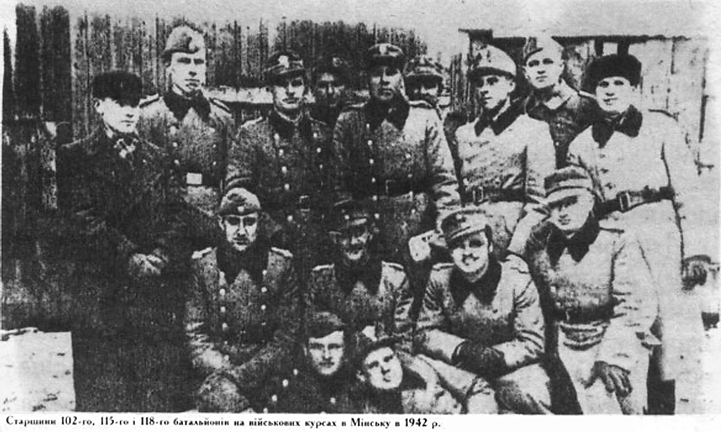
Политика геноцида населения Беларуси
Старшины украинских батальонов на войсковых курсах в Минске. 1942 г.
На территории Беларуси гитлеровцы проводили политику геноцида - уничтожения групп населения по расовым, национальным, политическим и иным мотивам. Для поддержки оккупационного режима были созданы и направлены на территорию Беларуси украинские, литовские и латышские полицейские батальоны. Они охраняли коммуникации, сражались с парти-занами, участвовали в массовом уничтожении еврейского населения, при этом отличались не меньшей жестокостью по отношению к местным жи-телям, чем гитлеровцы.

Slide 7
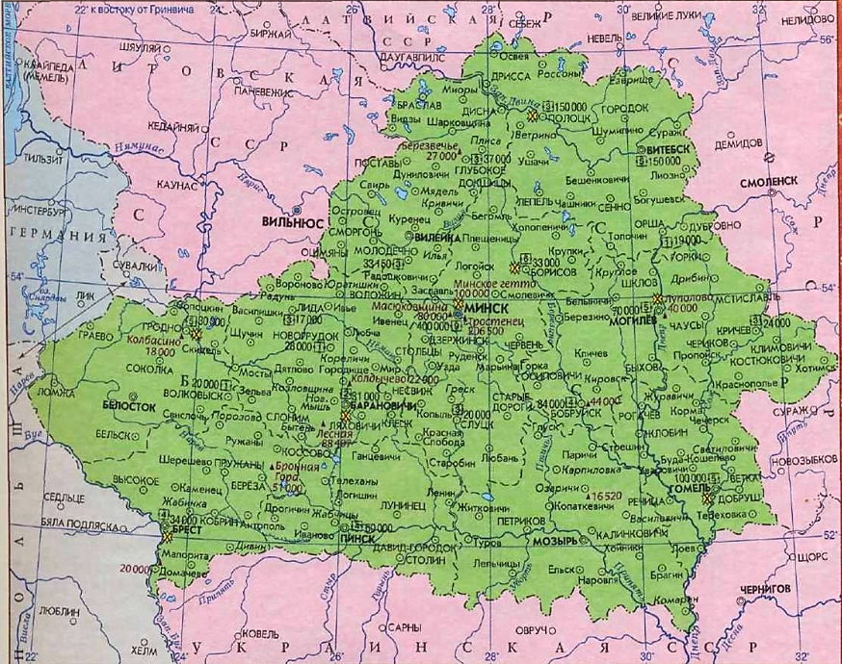
Политика геноцида населения Беларуси
Наиболее крупные концентрационные лагеря в Беларуси
Территория Беларуси покрылась сетью концентрационных лагерей и тю-рем (более 260 лагерей смерти, их филиалов и отделений), где людей сжи-гали, травили собаками, закапывали живыми в землю, уничтожали в душе-губках. Самым крупным в Беларуси и СССР являлся Тростенецкий лагерь смерти около Минска, в котором было уничтожено более 200 тыс. человек. По количеству уничтоженных людей Тростенецкий лагерь уступал только польским Освенциму, Майданеку и Треблинке.

Slide 8
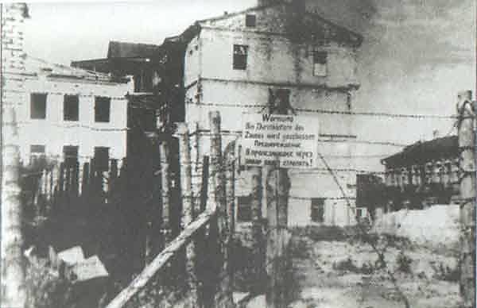
Политика геноцида населения Беларуси
Район минского гетто. 1941 г.
Одним из крупнейших городских лагерей смерти было минское гетто, соз-данное гитлеровцами 19 июля 1941 г. Гетто было обнесено высоким ог-раждением с колючей проволокой. Выходить из него евреи могли только на работу или по специальному разрешению. На спине и груди они долж-ны были носить жёлтые знаки. За нарушение правил угрожал расстрел. На население гетто гитлеровцы налагали контрибуции, сбором которых зани-мался еврейский комитет и еврейская полиция. В годы оккупации в минс-ком гетто систематическим проводились погромы. В результате здесь бы-ло уничтожено около 100 тыс. человек. Всего в Беларуси существовало бо-лее 100 еврейских гетто, в которые немцы согнали сотни тысяч евреев – жителей Беларуси, стран Европы.

Slide 9
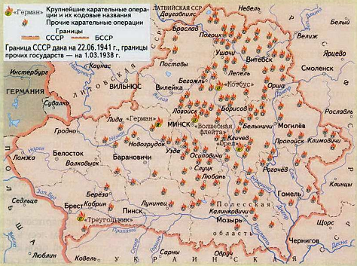
Политика геноцида населения Беларуси
Карательные операции немецко-фашистских захватчиков на оккупированной территории Беларуси. 1941-1944 гг.
Нацисты провели более 140 карательных операций, в ходе которых сожгли около 5,5 тыс. населённых пунктов со всеми или частью жителей. В прове-дении карательных операций участвовали не только охранные дивизии и полицейские силы, но и кадровые военные, вооружённые танками, само-лётами, артиллерией. Во время этих операций целые районы были прев-ращены в «зоны пустыни».

Slide 10
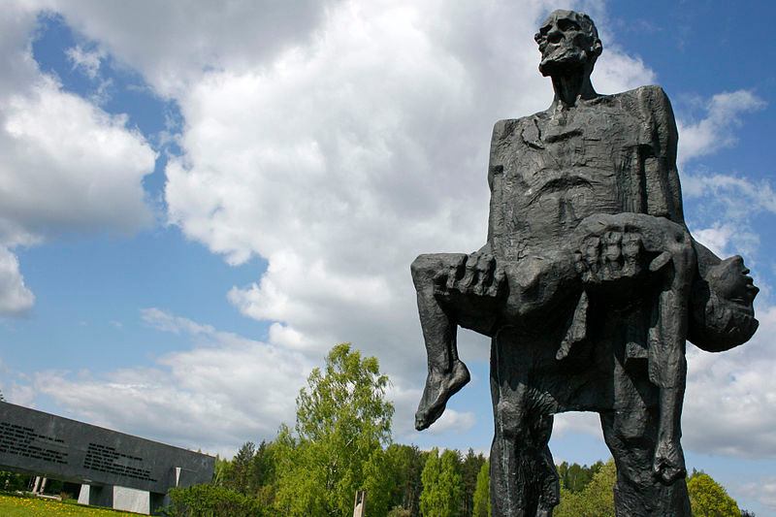
Политика геноцида населения Беларуси
Скульптура «Непокорённый человек». Мемориальный комплекс «Хатынь»
22 марта 1943 г. каратели сожгли живыми всех жителей деревни Хатынь возле Логойска. На месте сожжённой Хатыни в 1969 г. был открыт мемо-риальный архитектурно-скульптурный комплекс, увековечивающий па-мять жертв нацистского геноцида в Беларуси. Трагическую судьбу Хатыни разделили 628 белорусских деревень, 186 из которых не восстановлены, поскольку были уничтожены вместе с жителями.

Slide 11
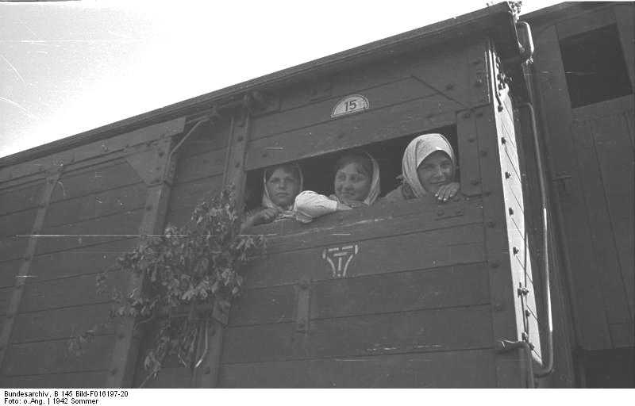
Белорусские остарбайтеры
Вывоз мирных жителей в Германию
Одним из проявлений оккупационной политики был вывоз населения на принудительные работы в Германию. В рейхе таких людей называли ост-арбайтерами («восточными рабочими»). Людей насильно вывозили в то-варных вагонах, по нескольку дней они не получали пищи и еды. Захватом населения занимались армейские части, жандармерия, отряды СС и СД, по-лиция. Были случаи, когда войска вермахта и полиция окружали деревни и забирали всё население, а при оказании сопротивления расстреливали.

Slide 12
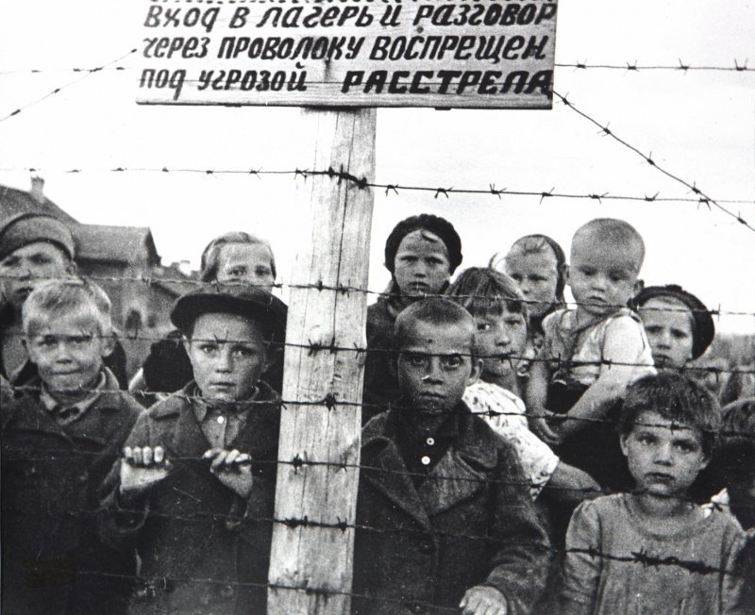
Белорусские остарбайтеры
Дети в Освенциме
Даже детей нацисты принуждали выполнять непосильную физическую ра-боту, морили голодом, помещали в концентрационные лагеря, вывозили на каторжные работы в Германию, брали у них кровь для своих солдат. За время оккупации гитлеровцы насильно вывезли из Беларуси в Германию более 380 тыс. человек, в т.ч. более 24 тыс. детей. Вернулось домой после войны только 160 тыс. человек. Всего во время оккупации в Беларуси по-гибло более 2,2 млн человек, почти каждый четвёртый её житель.

